Slide 1
Las comparaciones
8.3

Slide 2
¿Cuál es mejor?
(Nike o Adidas) es mejor que (Nike o Adidas).

Slide 3
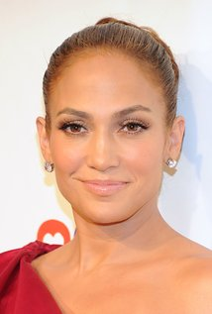
¿Quién es mayor?
Jennifer Lopez es mayor que Selena Gomez.

Slide 4
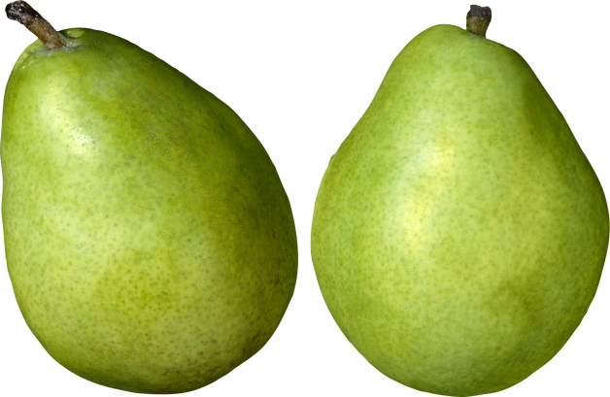
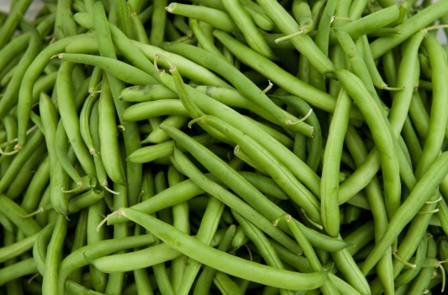
¿Cuáles son más verdes?
Las peras son tan verdes como los frijoles.

Slide 5
¿Qué equipo es peor?
Barcelona es peor que Real Madrid.

Slide 6
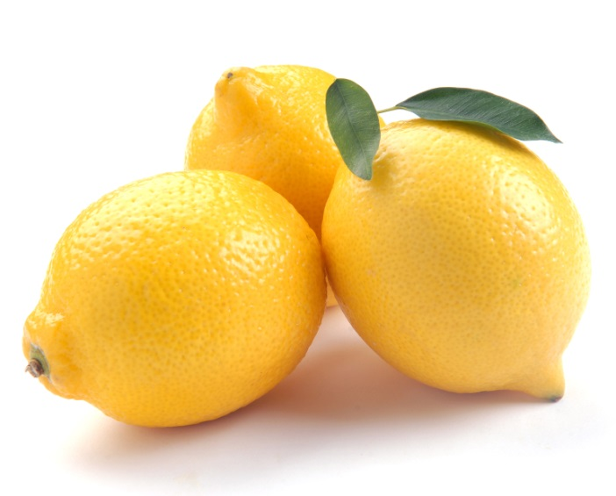
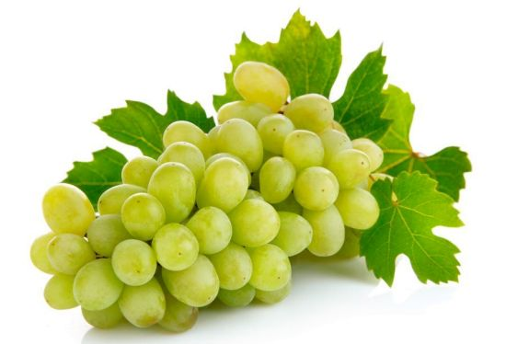
¿De qué hay menos?
Hay menos limones que uvas.

Slide 7
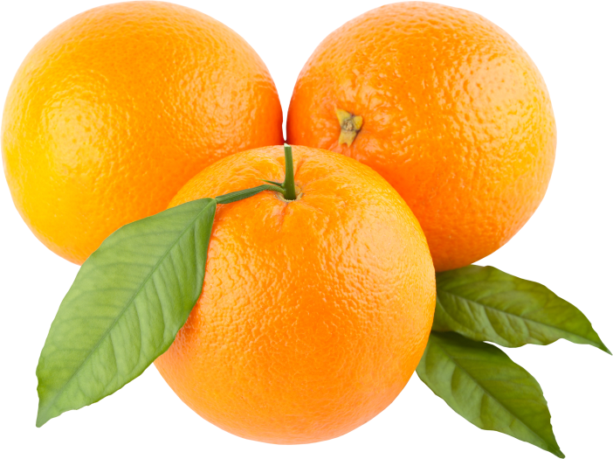
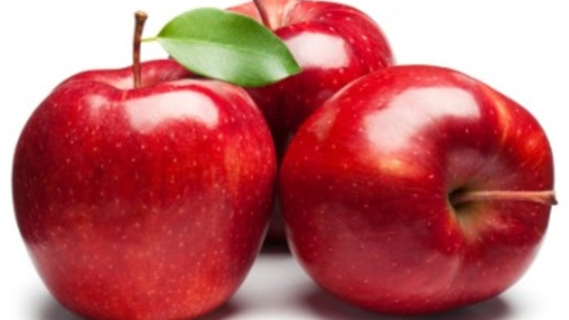
¿Cuántas hay?
Hay tantas manzanas como naranjas.

Slide 8
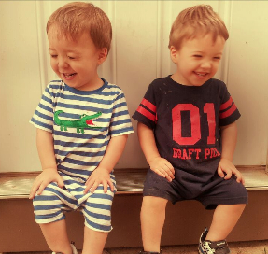
¿Quiénes son menores?
Los chicos son menores que las chicas.

Slide 9
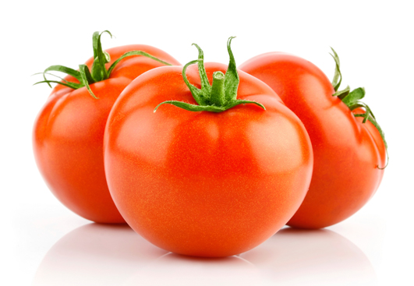
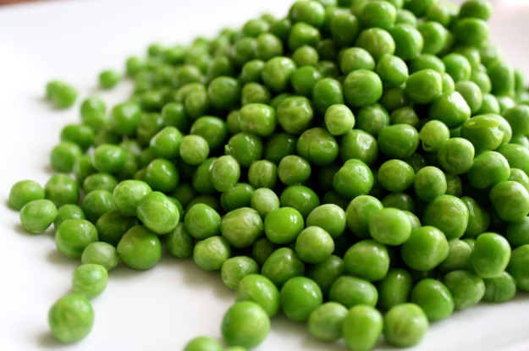
¿De qué hay más?
Hay más arvejas que tomates.

